Slide 1


Crashcrawler
——基于eBPF的Linux崩溃崩溃收集及崩溃日志生成组件

Slide 2


内容提要
一、基本信息
二、项目设计与实现
三、效果展现与创新
四、总结与未来展望

Slide 3

一、
基本信息
Basic Information
1.参赛基本信息
学校 | 中山大学
学院 | 计算机学院
专业 | 计算机科学与技术
成员信息 | 付恒宇 | 大二 | 2941845883@qq.com
 | 洪瑞鹏 | 大二 | hrpccs@foxmail.com
 | 唐喆 | 大二 | tangzh33@mail2.sysu.edu.cn
选题 | SYSU-160
作品名称 | CrashCrawler
指导老师 | 吉圣杰，陈鹏飞

Slide 4
一、
基本信息
Basic Information
项目开发进度
正确拦截异常退出的进程（已完成）
在进程资源被回收前把进程的重要信息读取（与进程相关的由eBPF读取）
backtrace（已完成）
引发崩溃的信号（已完成）
软件包版本与软件包依赖（基本完成）
硬件架构与操作系统版本信息（已完成）
分析收集到的崩溃信息，生成崩溃报告（初步完成）

Slide 5
内容提要
一、基本信息
二、项目设计与实现
三、效果展现与创新
四、总结与未来展望

Slide 6
二、
项目设计与实现
Design and Implementation
1. 设计思路与方案选取
core dump机制（不采用）
Linux提供的core dump机制是一种静态的进程状态收集机制
只对当前shell且由该shell启动的进程有效
结论：core dump机制并不适合本题场景，更适合在debug某个特定程序时提供内存
镜像进行debug。
内核追踪机制（采用）
Linux操作系统为我们提供了tracepoint，kprobe，uprobe等机制
对操作系统全局的进程都有效
有ftrace，perf等工具可以提供内核追踪的封装好的工具
Notes:
按时换届交接

Slide 7
二、
项目设计与实现
Design and Implementation
1. 设计思路与方案选取——LKM和eBPF对比
维度 | Linux 内核模块 | eBPF
kprobes/tracepoints | 支持 | 支持
安全性 | 可能引入安全漏洞或导致内核 Panic | 通过验证器进行检查，可以保障内核安全
内核函数 | 可以调用内核函数 | 只能通过 BPF Helper 函数调用
编译性 | 需要编译内核 | 不需要编译内核，引入头文件即可
运行 | 基于相同内核运行 | 基于稳定 ABI 的 BPF 程序可以编译一次，各处运行
与应用程序交互 | 打印日志或文件 | 通过 perf_event 或 map 结构
数据结构丰富性 | 一般 | 丰富
入门门槛 | 高 | 低
升级 | 需要卸载和加载，可能导致处理流程中断 | 原子替换升级，不会造成处理流程中断
内核内置 | 视情况而定 | 内核内置支持
Notes:
按时换届交接

Slide 8
二、
项目设计与实现
Design and Implementation
1. 设计思路与方案选取——eBPF挂载点
对于我们想要监控的do_exit()函数，我们找到了几个可供检测的点：
sched_process_exit (tracepoint)
在do_exit()函数内部静态插入的监测点
在do_exit函数运行到静态插入点时触发
do_exit (kprobe)
在/sys/kernel/debug/tracing/available_filter_functions里可以找到，
说明这是我们可以用kprobe检测的函数
在进入do_exit函数时触发
sys_enter_exit(tracepoint)
进入sys_exit系统调用（是对do_exit()函数封装的系统调用接口）
进入sys_exit系统调用时触发
Notes:
按时换届交接

Slide 9
二、
项目设计与实现
Design and Implementation
1. 设计思路与方案选取——eBPF挂载点选取过程
挂载点的选取主要考虑：
能否在所有进程退出时都触发
能否在触发时，我们想要读取的进程信息对应得进程资源还没有被操作系统释放
选取了利用kprobe机制来追踪do_exit()
不选另外两个原因
sched_process_exit在do_exit()内核源码里面插入的地方在exit_mm函数（释放进程占有内存的函数）的后面，所以没办法读取进程占有内存里面的一些信息。
sys_enter_exit则是在用户态执行sys_exit系统调用时才会触发，但是很多进程退出不是显式地调用该系统调用，所以不太适合本场景，经测试也发现这个挂载点和kprobe的do_exit入口处的挂载点触发条件不同。
Notes:
按时换届交接

Slide 10
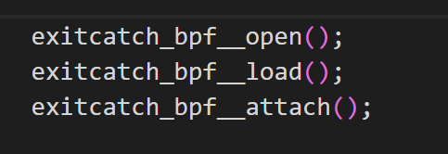
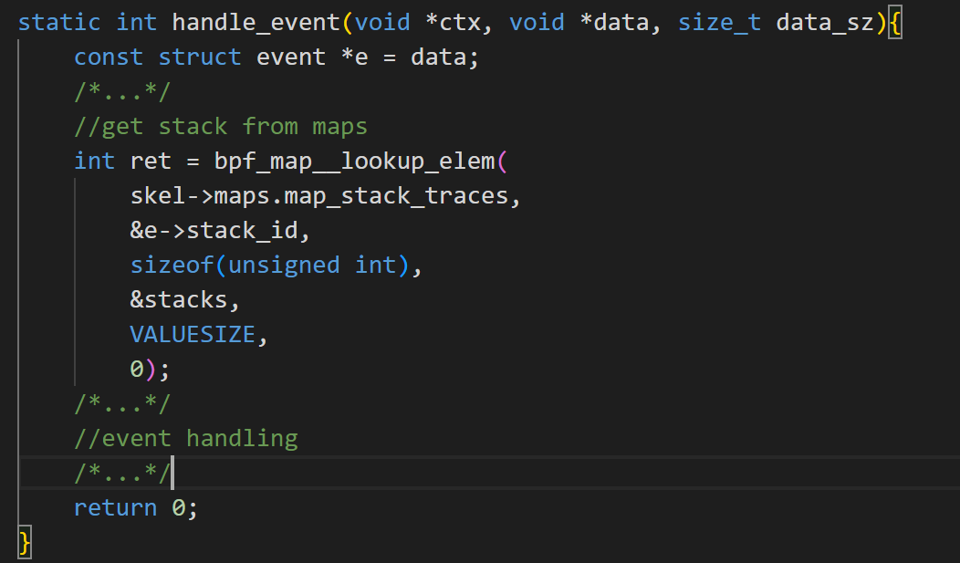
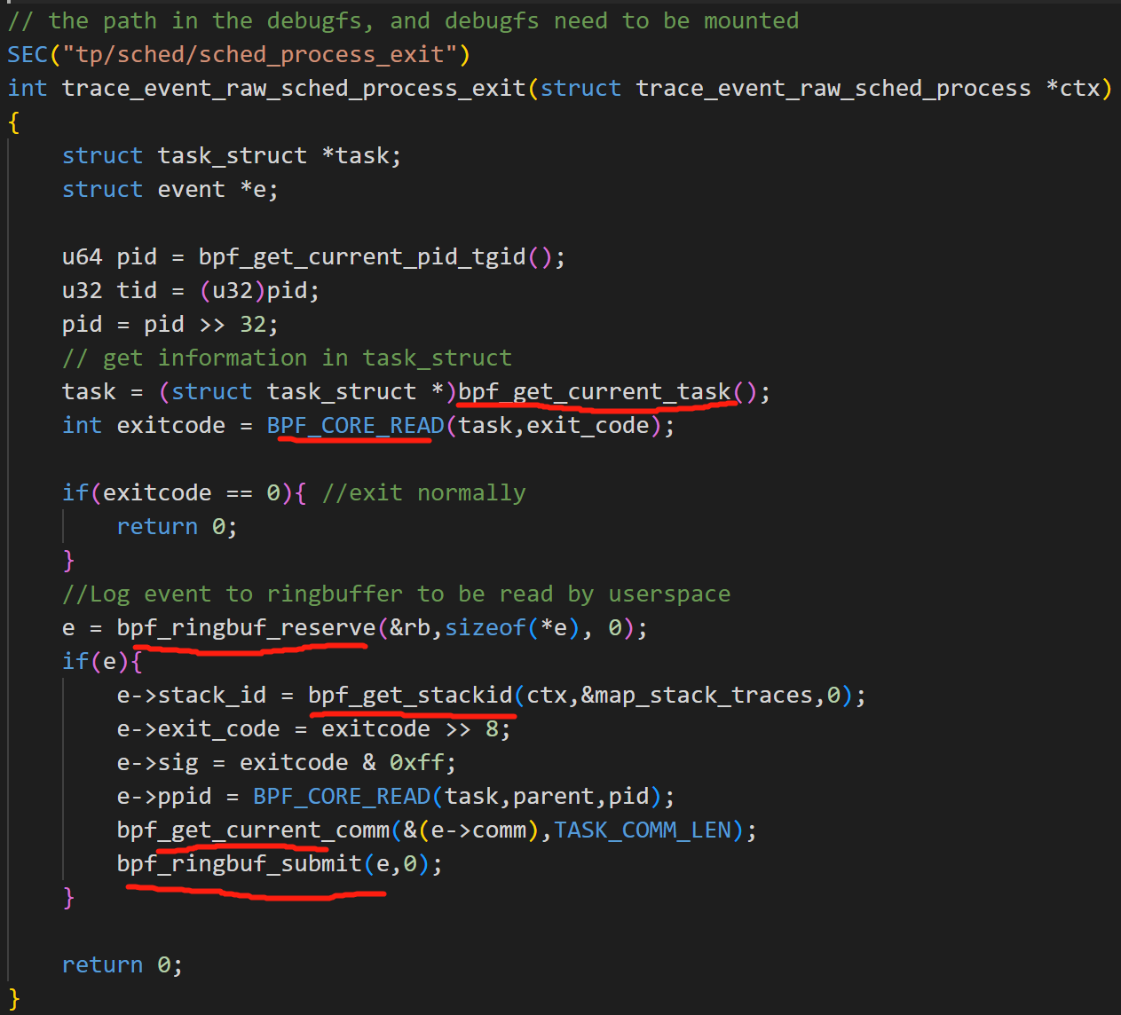
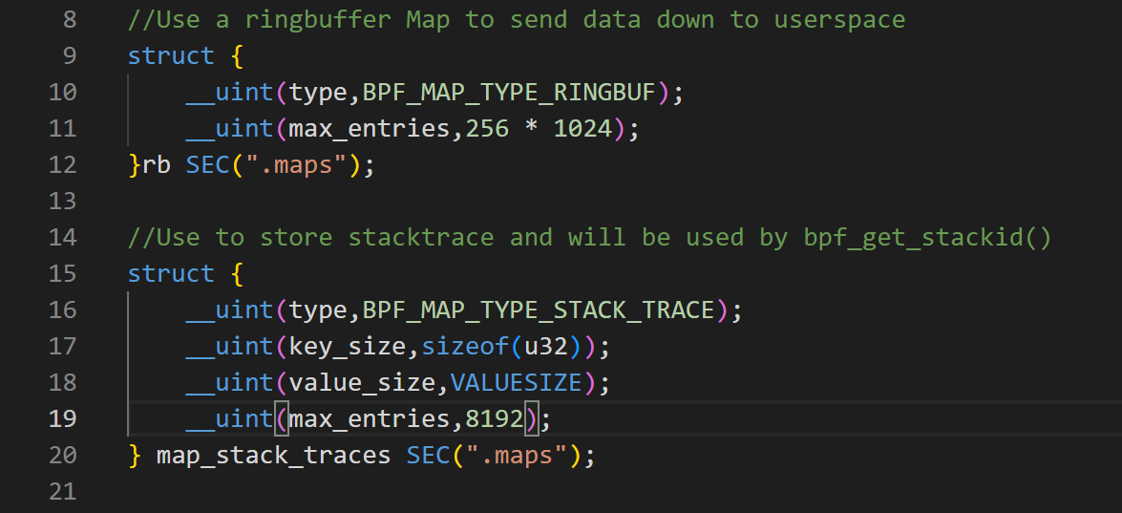
二、
项目设计与实现
Design and Implementation
组件部署阶段
进程崩溃信息收集
信息整合与处理
加载eBPF程序
从perf event或ringbuffer中获取信息
用户态
Helper Function
kprobe_do_exit
内核态
挂载点触发bpf程序
eBPF功能强，安全，但难移植
可移植版本分发
BPF maps
存储数据
用户程序与内核交换数据
Libbpf + CO-RE
BTFGen + BTFHub
BPF程序 过滤，追踪内核数据
Notes:
原型图与总结

Slide 11
二、
项目设计与实现
Design and Implementation
2. 崩溃报告生成与持久化保存崩溃信息
崩溃报告
我们的理解：我们收集内核中崩溃信息，将其一种结构化的易读形式展现给使用者
这种结构化的信息汇总本身就是一份报告，报告内容包括：
进程基本信息，如：崩溃时间（日期+时间），崩溃指令，崩溃进程信号，PID等
进程时间报告，如：当前主进程分别在用户态和内核态的执行时间，子进程在用户态和内核态的执行时间等；
进程调度报告，如：进程各种调度策略下的调度优先级，进程创建的子进程数，进程崩溃前所在CPU等；
进程内存报告，如：进程各段大小（代码段，BSS段), 进程RSS大小以及RSS限制，还有不同种类的页错误报告等；
崩溃进程的栈追踪（用户态和内核态的调度栈）和线程的动态依赖库追踪。在组织文件输出格式时，我们参考了Linux中信息展现形式，对于动态依赖库信息展示格式，我们采取了类似/proc/<pid>/maps的格式展示对应信息，旨在让使用者快速熟悉信息内容。
持久化保存崩溃信息
将以上终端打印出来的信息，同时存入一份副本到自定义的Log文件夹中；
Notes:
按时换届交接

Slide 12
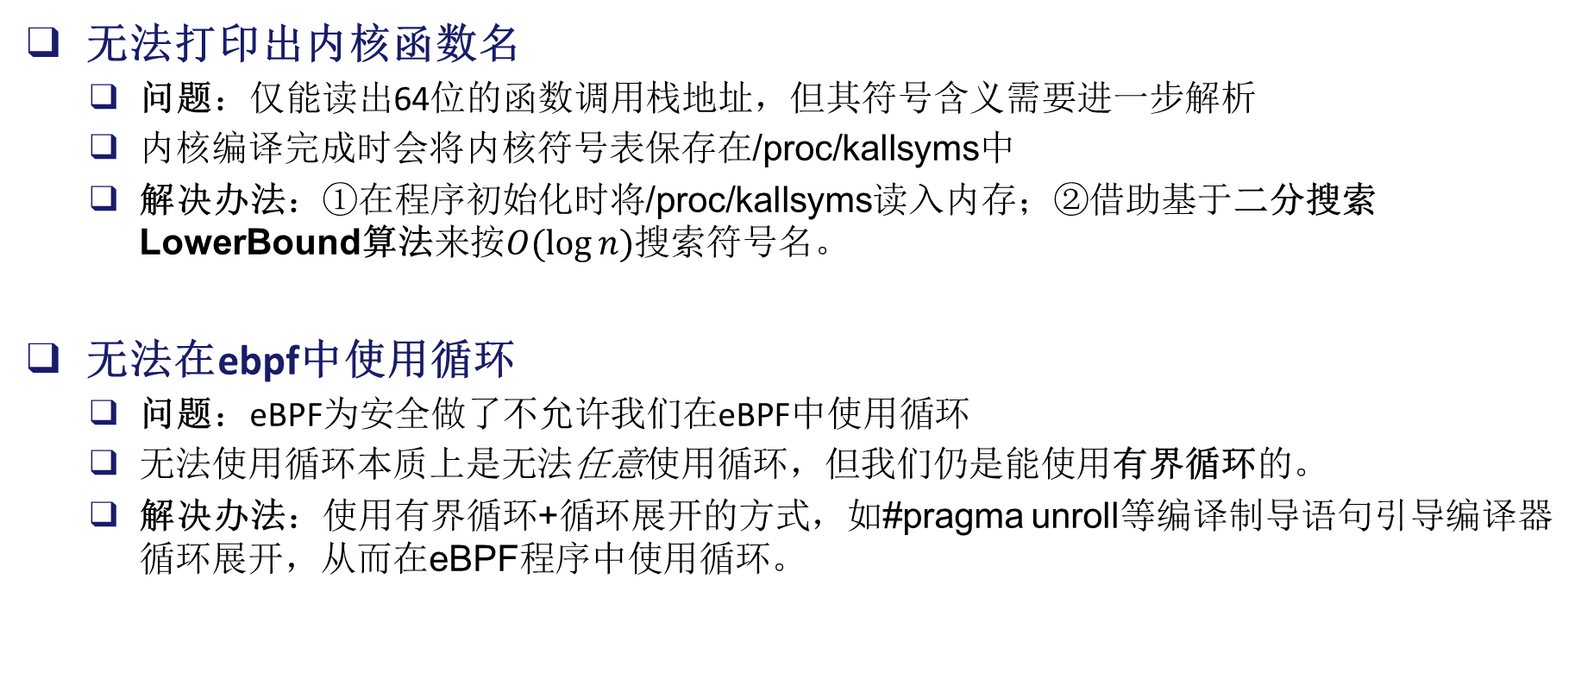
二、
项目设计与实现
Design and Implementation
3. 遇到困难与解决办法
无法打印出内核函数名
问题：仅能读出64位的函数调用栈地址，但其符号含义需要进一步解析
内核编译完成时会将内核符号表保存在/proc/kallsyms中
解决办法：①在程序初始化时将/proc/kallsyms读入内存；②借助基于二分搜索LowerBound算法来按$O(log⁡n)搜索$符号名。
无法在ebpf中使用循环
问题：eBPF为安全做了不允许我们在eBPF中使用循环
无法使用循环本质上是无法任意使用循环，但我们仍是能使用有界循环的。
解决办法：使用有界循环+循环展开的方式，如#pragma unroll等编译制导语句引导编译器循环展开，从而在eBPF程序中使用循环。
Notes:
按时换届交接

Slide 13
二、
项目设计与实现
Design and Implementation
3. 遇到困难与解决办法
无法解析路径名
问题：类似第一点的困难。eBPF在挂载点读出的信息仅仅是数字构成的内存地址，并无符号名。
对于虚拟内存映射链表的每一项vm_area_struct都代表了该进程地址空间的一段，通过循环读取链表，我们可以从中读出映射到进程地址空间中的动态库。
解决办法：受/proc/<pid>/maps下实现机制的启发，我们通过读进程结构体task_struct 中的 mm_struct里面管理虚拟内存映射的链表vm_area_struct* 即task->mm->mmap来读取进程每一段。
参考内核源码，通过固定次数的迭代循环读取链表,我们成功读取动态库的路径。
Notes:
按时换届交接

Slide 14
二、
项目设计与实现
Design and Implementation
3. 遇到困难与解决办法
无法得到用户函数名
问题：类似第一点的困难。eBPF在挂载点读出的用户态调用栈也仅仅是64位的虚拟地址，需要进一步解析得到对应函数名，但是用户态没有现成的符号表。
解决办法：受/proc/<pid>/maps下实现机制的启发，我们通过读进程结构体task_struct 中的 mm_struct里面管理虚拟内存映射的链表vm_area_struct* 即task->mm->mmap来读取进程每一段。
Notes:
按时换届交接

Slide 15
二、
项目设计与实现
Design and Implementation
3. 遇到困难与解决办法
eBPF存在限制导致动态库读取不全
问题：eBPF程序的最大指令数和加载eBPF程序时的verifier的本身性能问题限制了我们读取内存映射段链表的最大循环次数，导致动态库读取不全，进而影响用户调用栈的函数名解析。
解决办法：
减少循环内分支数，进而减少verifier在验证程序时需要记录的状态数，从而可以支持更大的循环次数。
简化循环内的读取数据的逻辑，保留一些关键的信息，使得每一层循环的指令数更少，总而支持更大循环次数。
把循环体内的读取数据代码逻辑划分成独立的数部份，各自分到一个eBPF程序形成数个循环，然后通过bpf_tail_call辅助函数按序跳转执行，达到突破eBPF指令限制的目的。
Notes:
按时换届交接

Slide 16
内容提要
一、基本信息
二、项目设计与实现
三、效果展现与创新
四、总结与未来展望

Slide 17
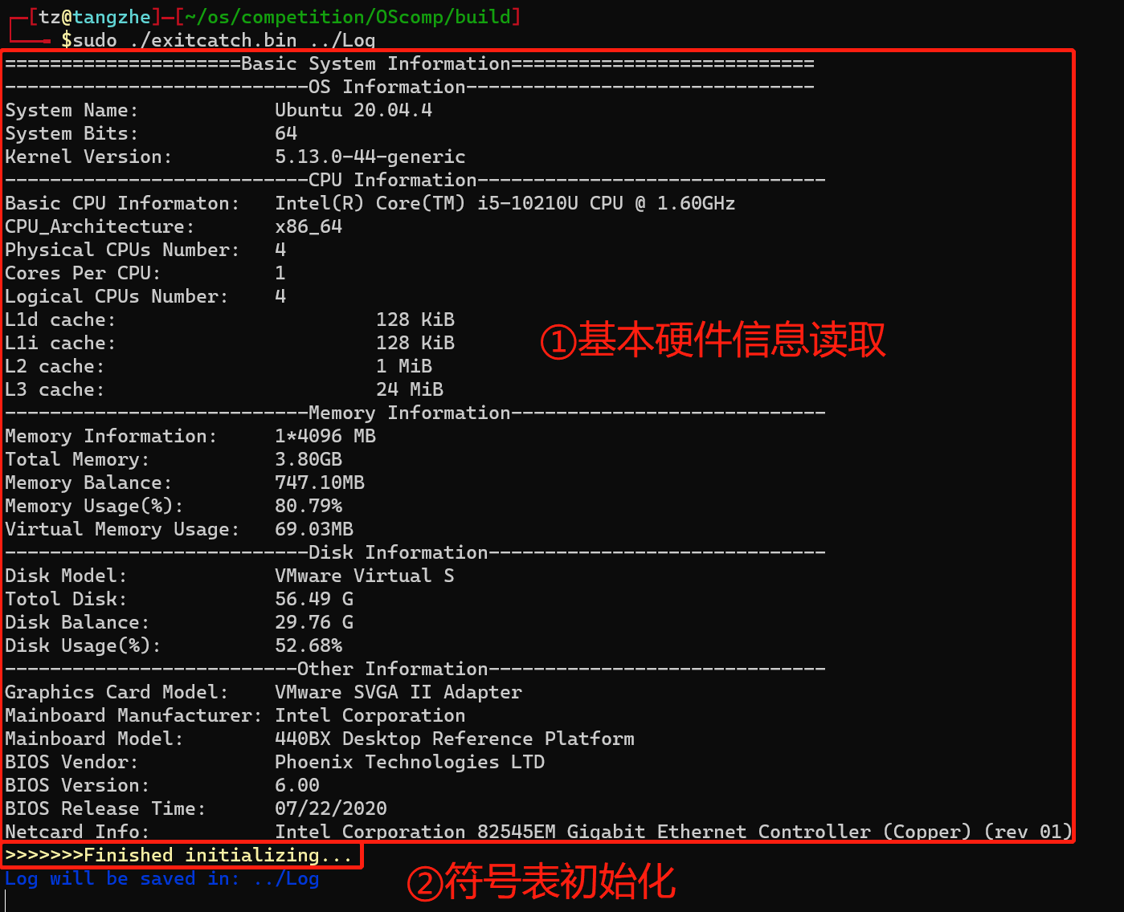
三、
效果展现与创新
Result and Innovation
结果展现——启动页面
Notes:
按时换届交接

Slide 18
三、
效果展现与创新
Result and Innovation
结果展现——普通错误退出
Notes:
按时换届交接

Slide 19
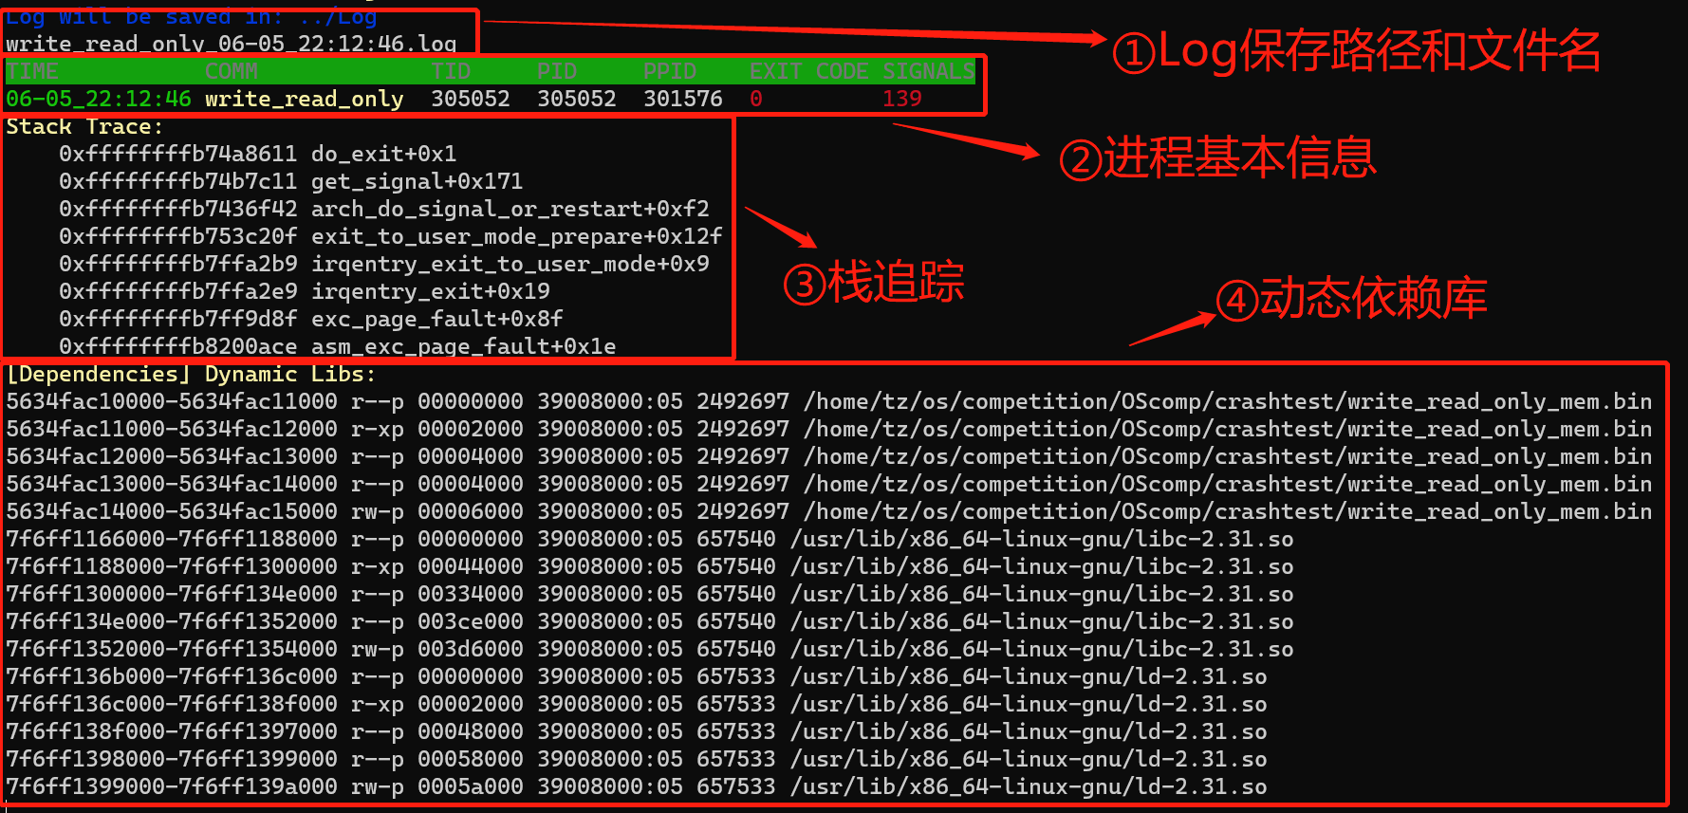
三、
效果展现与创新
Result and Innovation
结果展现——普通错误退出
Notes:
按时换届交接

Slide 20
三、
效果展现与创新
Result and Innovation
结果展现——多线程崩溃
Notes:
按时换届交接

Slide 21
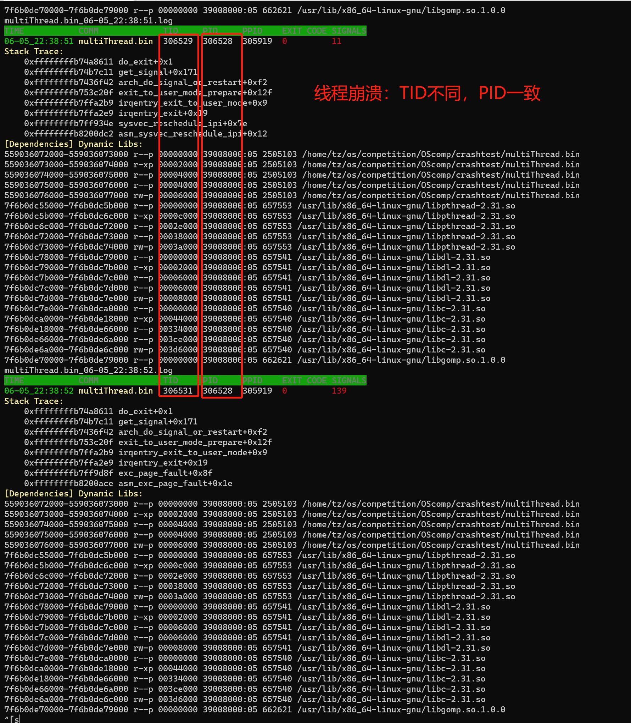
三、
效果展现与创新
Result and Innovation
结果展现——多线程崩溃
Notes:
按时换届交接

Slide 22
三、
效果展现与创新
Result and Innovation
2. 创新点
eBPF进行内核追踪
安全，不会导致内核panic
功能性强，我们可以利用bpf_probe_read_kernel这些bpf_helper函数读取到进程甚至内核的几乎所有信息
是触发式的，操作系统全局的进程都可以触发，并且能够看到该进程崩溃瞬间所有的信息。
这相较于我们在用户态利用周期扫描式的执行ldd,cat /proc/<pid>/maps,strace等指令，显然在获取进程信息上更便利与准确、也不会发生因为扫描周期不够小，导致无法追踪一些刚创建就崩溃的进程、更不会出现周期扫描导致的资源浪费。
灵活解决eBPF带来的问题
尽管eBPF程序在代码实现上不太灵活，但是总是有办法通过bpf_helper来实现目的
我们可以仿照该部分的内核源码，利用eBPF来实现简化逻辑的版本
这些简化逻辑版本的实现本质上是用空间换取安全性，比如遍历链表读取信息需要预留固定个数的固定长度的缓冲区等。
Notes:
按时换届交接

Slide 23
内容提要
一、基本信息
二、项目设计与实现
三、效果展现与创新
四、总结与未来展望

Slide 24
四、
总结与未来展望
Conclusion And Future Work
1. 收获
对git版本管理工具的使用更加熟练
熟悉了linux系统编程，学会使用更多linux命令与编写Shell脚本
逐渐入门eBPF新技术
查阅了大量Linux源码，掌握了模仿与改造源码的能力
从do_exit()管中窥豹，我们对整个现代的操作系统的运行有了更深的了解
Notes:
按时换届交接

Slide 25
四、
总结与未来展望
Conclusion And Future Work
2. 展望——未来实现
目前eBPF程序只能在x86架构的默认配置的linux操作系统上很好的运行，以后可以为更多不同架构适配。
采用bpf_tail_call辅助函数，突破eBPF指令数限制，获取更大循环次数，使得我们的组件更为实用。
Notes:
按时换届交接

Slide 26

THANKS
谢谢大家!
Notes:
公众号壹课

